Slide 1

浮点数的简单回顾

Slide 2
Floating Point
背景（why）
数的二进制表示
浮点数与定点数
IEEE 浮点数标准（what）
规格化数
非规格化数
舍入与计算（how）
向偶数舍入
浮点数的计算
浮点数的一些性质
一些例题

Slide 3
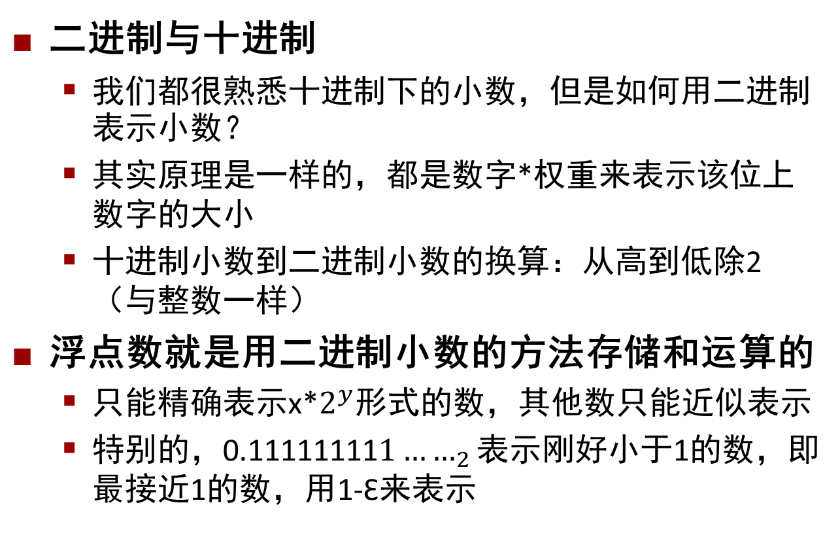
数的二进制表示——从科学计数法讲起
二进制与十进制
我们都很熟悉十进制下的小数，但是如何用二进制表示小数？
其实原理是一样的，都是数字*权重来表示该位上数字的大小
十进制小数到二进制小数的换算：从高到低除2（与整数一样）
浮点数就是用二进制小数的方法存储和运算的
只能精确表示x*$2^{y}$形式的数，其他数只能近似表示
特别的，0.11111111${1……}_{2}表示$刚好小于1的数，即最接近1的数，用1-Ɛ来表示

Slide 4
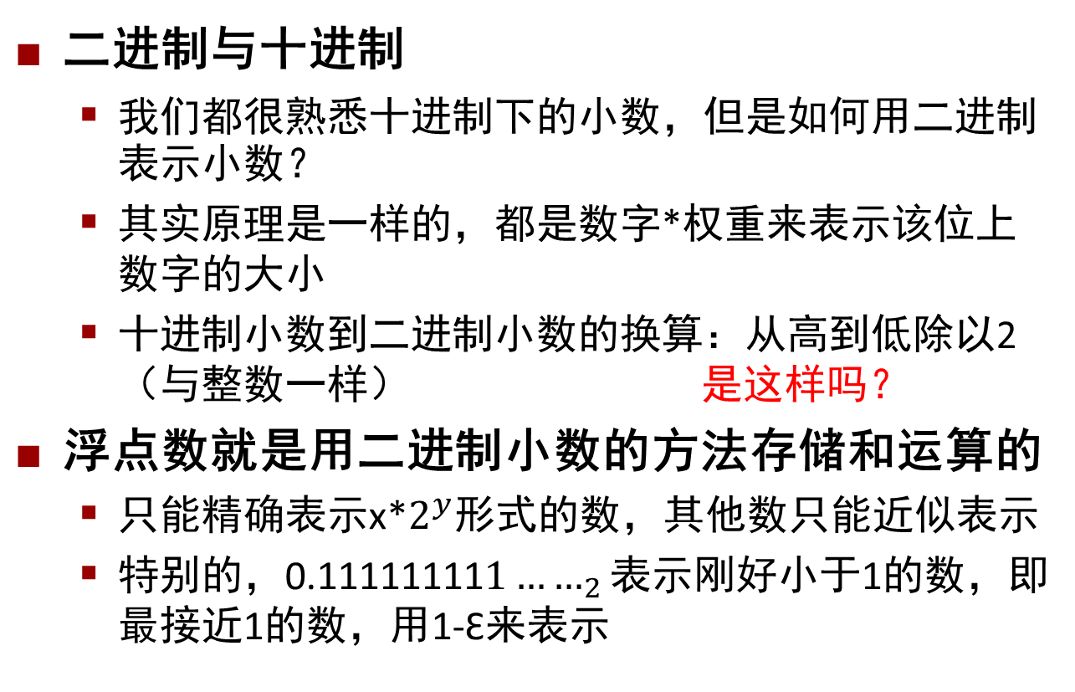
数的二进制表示——从科学计数法讲起
二进制与十进制
我们都很熟悉十进制下的小数，但是如何用二进制表示小数？
其实原理是一样的，都是数字*权重来表示该位上数字的大小
十进制小数到二进制小数的换算：从高到低除以2（与整数一样） 是这样吗？
浮点数就是用二进制小数的方法存储和运算的
只能精确表示x*$2^{y}$形式的数，其他数只能近似表示
特别的，0.11111111${1……}_{2}表示$刚好小于1的数，即最接近1的数，用1-Ɛ来表示

Slide 5
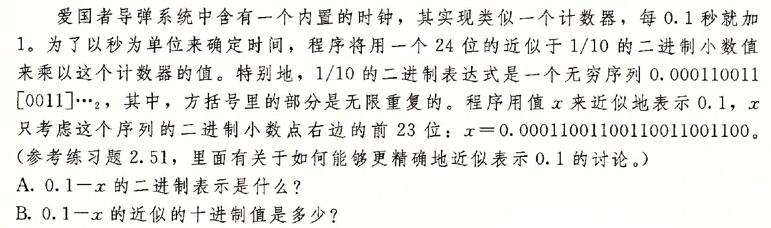
十进制小数与二进制小数的换算（P77）
整数部分转化是除以2
小数部分转化是除以1/2

Slide 6
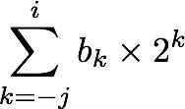

₂i ₂i-1
4
2
1
• • •
bi | bi-1 | ••• | b2 | b1 | b0 |  | b-1 | b-2 | b-3 | ••• | b-j
1/2
1/4
1/8
• • •
₂-j
2的幂就是每一位上的“权重”
小数点区别了正权与负权

Slide 7
浮点数与定点数——为什么是它？
定点数的优劣
定点数的表示方法类似于整数，只是约定了小数点的存在
定点数的表示方法看起来更直观一点，但只能实现一个功能——表示小数
浮点数的优劣
浮点数的表示范围超级大
浮点数的精度随数字大小而变化

Slide 8
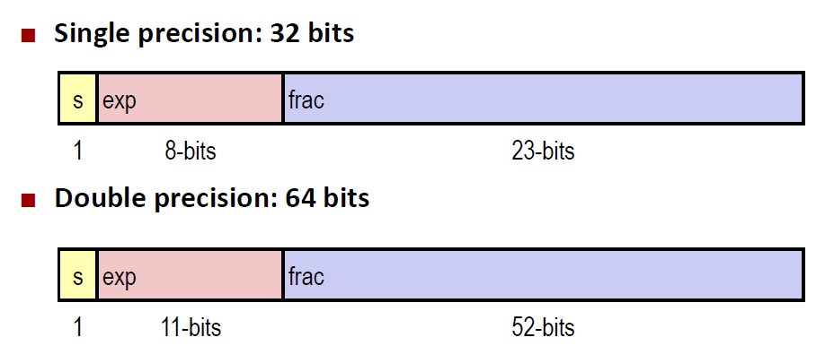
IEEE标准
注意：
M≠frac
E≠exp

Slide 9
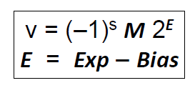
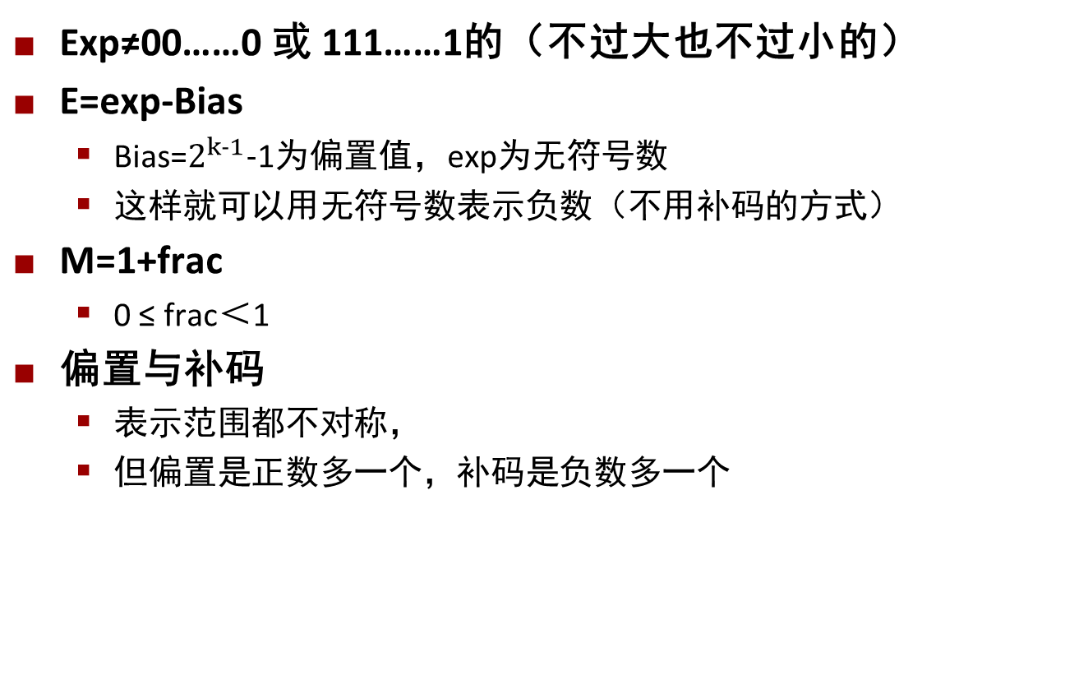
规格化数——正经的数（x）
Exp≠00……0 或 111……1的（不过大也不过小的）
E=exp-Bias
Bias=$2^{k−1}−$1为偏置值，exp为无符号数
这样就可以用无符号数表示负数（不用补码的方式）
M=1+frac
0 ≤ frac＜1
偏置与补码
表示范围都不对称，
但偏置是正数多一个，补码是负数多一个

Slide 10
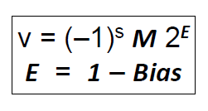
非规格化数——不正经的数（x）
exp=000……0时
E=1-Bias（而不是像规格数的0-Bias）
从非规格化平滑转换到规格化值
M=frac（而不是frac的小数部分）
为什么这样表示？
为了表示0
使0附近的数均匀分布。逐渐下溢

Slide 11
特殊值——离谱.jpg（x）
exp=111……1，frac=000……0
表示无穷，s=0为+∞，s=1为-∞
无穷能表示溢出的结果（非常大的数）
exp=111……1，frac≠000……0
表示NaN
它不等于它自己是真（用于判断）
与任何数做任何比较均为假
与任何数的运算结果都是NaN
留出来用来表示错误，frac可以区分错误类型

Slide 12
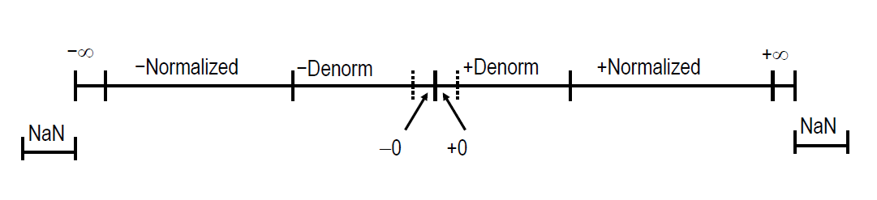
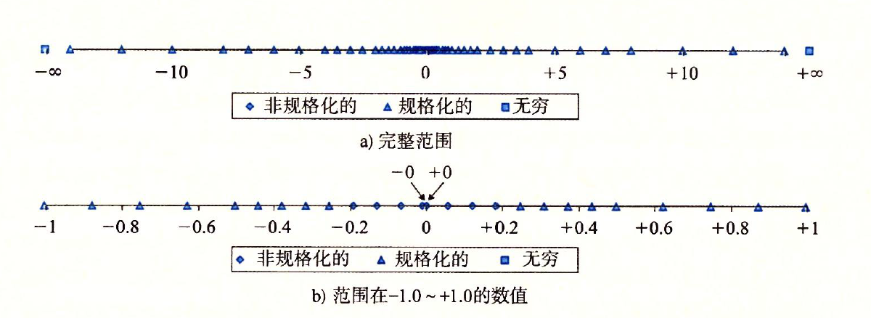
数轴上的浮点数分布

Slide 13
向偶数舍入——反直觉的舍入方法
对两个可能结果中间的数舍入，使结果的最低有效数字是偶数；其它数四舍五入
对形如xx……x.yy……y100……的二进制小数采取这样的舍入方法
消除统计偏差

Slide 14
浮点数的运算——听说你很麻烦？
先对齐再运算
和愚蠢的人类计算浮点数的方法一样
满足加法交换律，但不满足结合律
满足加法单调性和乘法单调性
非严格的，≥
无穷和NaN单独考虑
∞+任意数=∞
∞+（-∞）=NaN
NaN+任意数=NaN

